Slide 1
Deep Learning - 2
20173277 이희창

Slide 2
contents
01
02
03
Spectrogram
Scalogram
의문점

Slide 3
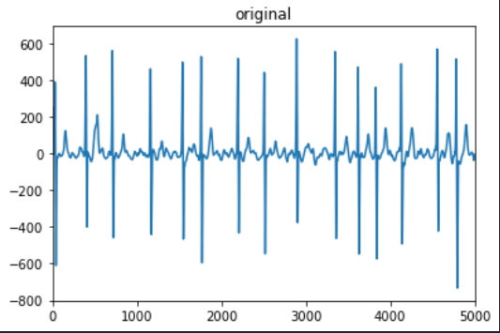
Ex) AF/MUSE_20180111_155542_84000.csv

Slide 4
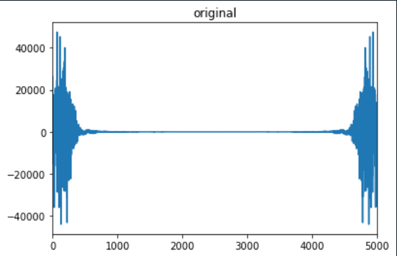
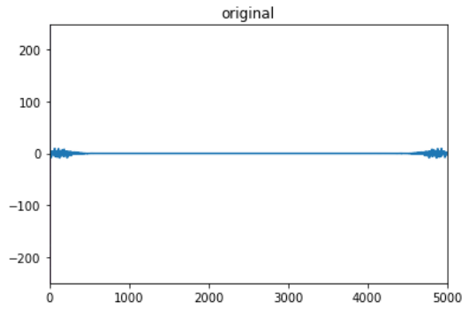
Ex) AF/MUSE_20180111_155542_84000.csv
Np.fft.fft(x)
Np.fft.fft(x)/len(x)

Slide 5
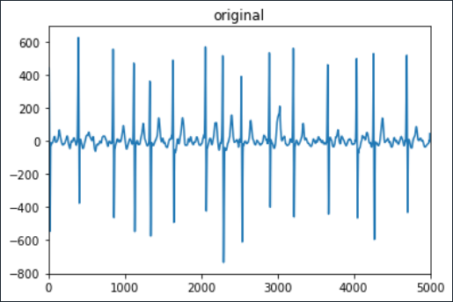
Ex) AF/MUSE_20180111_155542_84000.csv
Np.fft.fftshift(x)

Slide 6
Spectrogram
01.

Slide 7
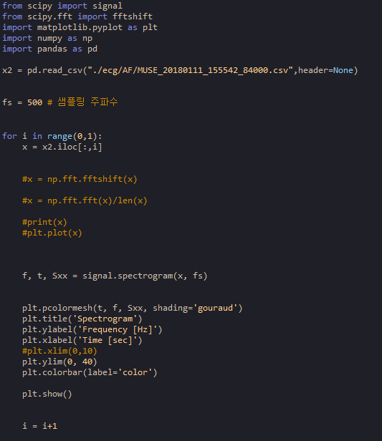
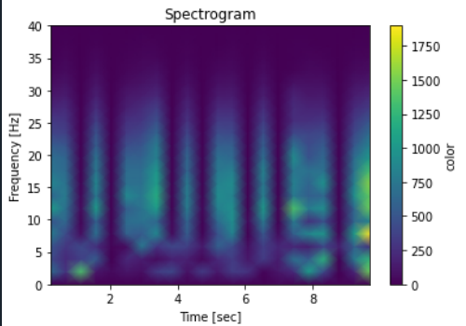
Spectrogram 적용
Ex) AF/MUSE_20180111_155542_84000.csv

Slide 8
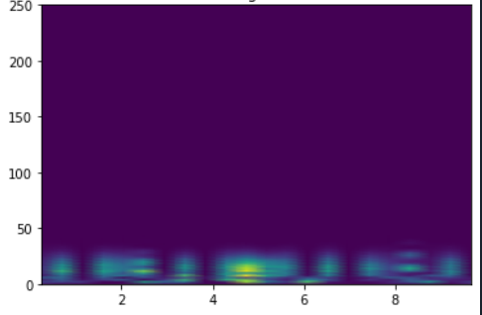

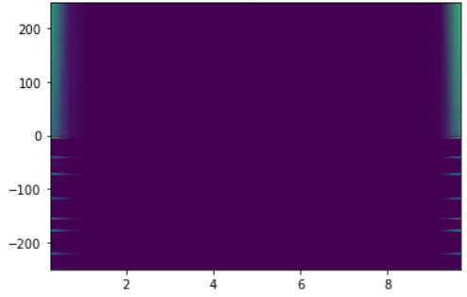
Np.fft.fftshift(x)
Np.fft.fft(x) , Np.fft.fft(x)/len(x)

Slide 9
Scalogram
02.

Slide 10
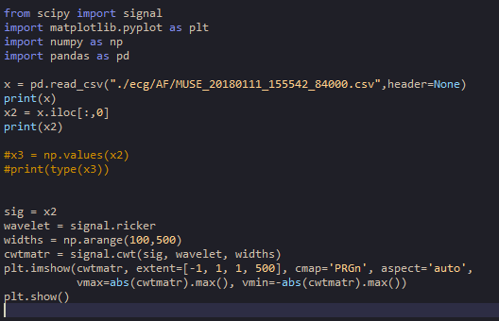
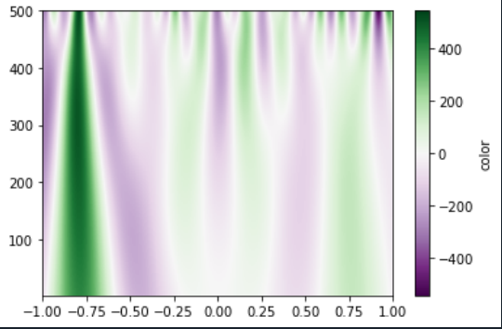
Scalogram 적용
Ex)
AF/MUSE_20180111_155542_84000.csv

Slide 11
의문점
03.

Slide 12

의문점
Spectrogram 에서 FFT 를 따로 할 필요는 없는 건가

